Slide 1
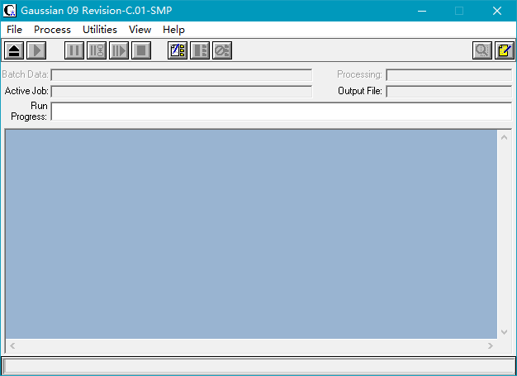
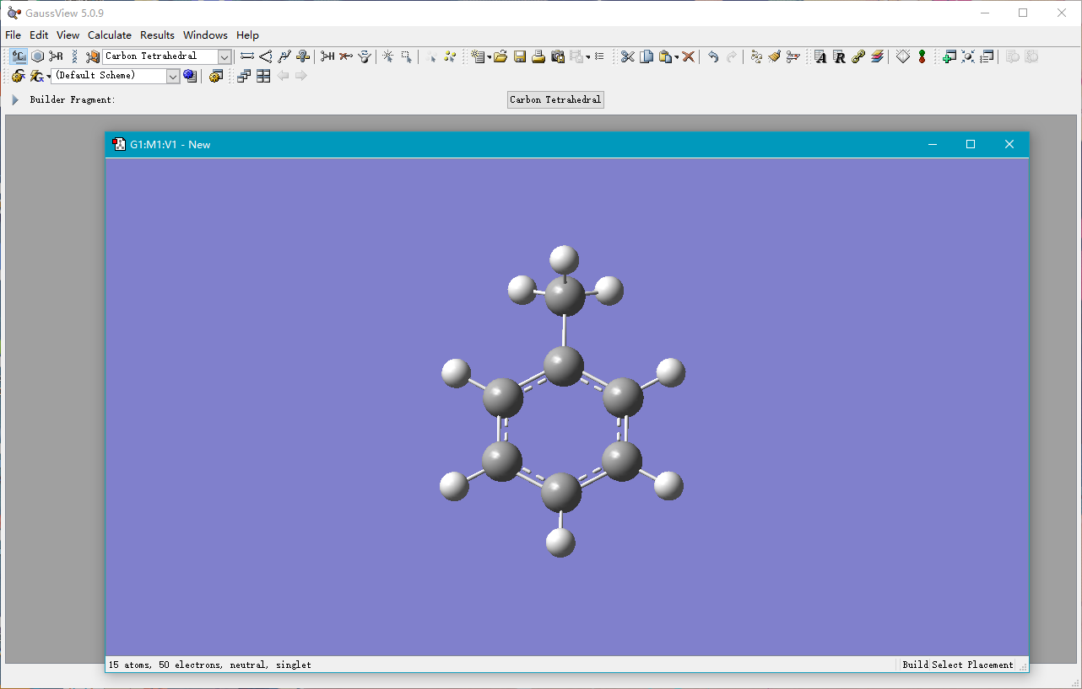
付学威
学习量子化学计算软件(Gaussian 09，GaussView 5.0)基础操作
Gaussian的功能(标蓝的是目前已经掌握的)
基于分子结构: 几何结构优化、振动频率分析、热力学量化、光谱分析(红外、拉曼等)，势能面扫描、激发态等
基于反应过程: 过渡态搜索、IRC(反应路径计算)，反应速率常数、反应能垒、反应机理
GaussView的功能
GaussView是Gaussian的配套可视化工具，用于建立计算模型、生成输入文件、对模型结果可视化等。如对分子的轨道图形、振动模式和光谱结构等的可视化。
Notes:
模型计算气溶胶消光……

